Slide 1


Terminal и PyCharm Установка и начало работы.
Introduction. Lesson 2

Slide 2


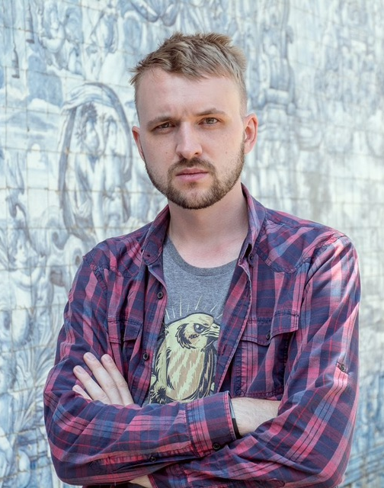




ПРЕПОДАВАТЕЛЬ
Макс
Ямчук
Текущая должность
14 лет в IT
Работал системным администратором, аналитиком данных, фронтэнд-разработчиком, бэкенд разработчиком
Система автоматизации рутинной работы аналитиков
Прожил 20 лет на Камчатке

Slide 3
Правила занятия
Камера должна быть включена на протяжении всего занятия.
Организационные вопросы по обучению решаются с кураторами, а не на тематических занятиях.
Вести себя уважительно и этично по отношению к остальным участникам занятия.
Во время занятия будут интерактивные задания, будьте готовы взаимодействовать с другими участниками, демонстрировать рабочий экран.

Slide 4








Карта курса
Intro
Core Python
Advanced Python
Docker и Docker Compose
Django and Databases
Microservices и API
Final Team Project
Нейросети для backend-проектов. Deep ML

Slide 5




Карта модуля
1
Введение
2
Terminal и PyCharm
3
Основы Git
4
Git ветвление и слияние
5
Git pull request

Slide 6
ПЛАН
ЗАНЯТИЯ
Terminal – основы работы
Установка Python
Старт проекта в PyCharm и основные возможности PyCharm

Slide 7
Terminal

Slide 8
Windows - WSL
Подсистема Windows для Linux (WSL) — это функция Windows, которая позволяет запускать среду Linux на компьютере Windows без необходимости отдельной виртуальной машины или двойной загрузки. WSL предназначен для обеспечения простого и продуктивного взаимодействия для разработчиков, которые хотят одновременно использовать Windows и Linux.
Ресурсы (русский язык):
Кратко о WSL (https://learn.microsoft.com/ru-ru/windows/wsl/about)
Установка и активация WSL: (https://learn.microsoft.com/ru-ru/windows/wsl/install)
Начало работы с bash: (https://learn.microsoft.com/ru-ru/windows/wsl/tutorials/linux)

Slide 9
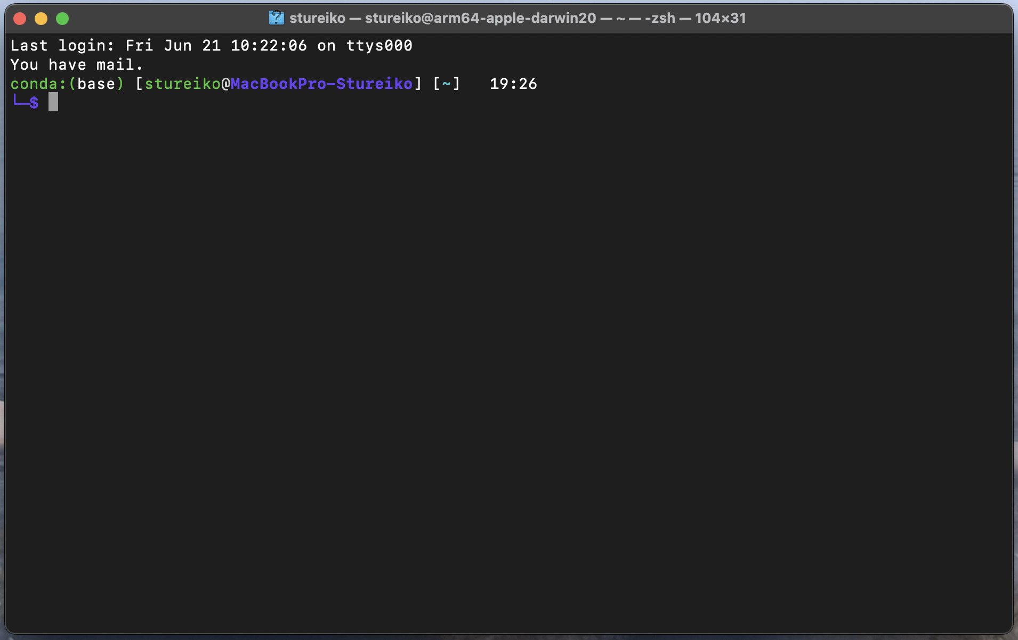
Terminal
Терминал (или командная строка) — это программный интерфейс, который позволяет взаимодействовать с операционной системой путем ввода текстовых команд.
Notes:
Терминал в операционных системах — это текстовый интерфейс, который позволяет пользователям взаимодействовать с системой через команды. Он предоставляет мощный и гибкий способ управления системой, выполнения задач и автоматизации процессов. Вот некоторые из основных функций и возможностей терминала:
1. **Управление файлами и каталогами**:
- Создание, копирование, перемещение и удаление файлов и папок.
- Просмотр содержимого файлов и каталогов.
- Изменение прав доступа к файлам и папкам.
2. **Установка и управление программным обеспечением**:
- Установка, обновление и удаление программ и пакетов.
- Управление зависимостями и конфигурацией программ.
3. **Сетевые операции**:
- Подключение к удаленным серверам через SSH.
- Передача файлов по сети.
- Настройка сетевых интерфейсов и маршрутизации.
4. **Администрирование системы**:
- Управление пользователями и группами.
- Настройка системных параметров и служб.
- Мониторинг системных ресурсов (процессор, память, диск).
5. **Автоматизация задач**:
- Написание и выполнение скриптов для автоматизации повторяющихся задач.
- Использование планировщиков задач (например, cron в Unix-подобных системах).
6. **Разработка программного обеспечения**:
- Компиляция и сборка программ.
- Управление системами контроля версий (например, Git).
- Запуск и отладка программ.
7. **Решение проблем и диагностика**:
- Просмотр и анализ системных журналов.
- Использование диагностических команд для выявления и устранения проблем.
8. **Использование командной строки для специализированных задач**:
- Выполнение команд, которые могут быть недоступны через графический интерфейс.
- Использование мощных текстовых редакторов (например, Vim или Emacs).
Терминал особенно полезен для системных администраторов, разработчиков и опытных пользователей, которые нуждаются в более точном и гибком управлении системой. Он также предоставляет возможность выполнять сложные операции быстрее и эффективнее, чем через графический интерфейс.

Slide 10
Terminal – основы работы (bash)
Команды терминала чувствительны к регистру!
pwd – полный путь к текущему каталогу
whoami – узнать текущего пользователя
ls – получить содержимое каталога
ls -a – получить содержимое каталога включая скрытые файлы В Linux системах скрытые файлы и каталоги начинаются с «.»
ls -l – получить подробный вывод содержимого каталога, включая информацию о правах доступа
cd – сменить каталог
cd .. – перейти назад
rm – удалить файл (НО не каталог)
rmdir – удалить каталог (Должен быть пустым!)
rm -r – удалить рекурсивно (т.е включая всё содержимое)
mkdir – создать каталог
touch – создать пустой файл

Slide 11
Terminal – основы работы (cmd)
Команды терминала нечувствительны к регистру!
pwd – полный путь к текущему каталогу
whoami – узнать текущего пользователя
ls – получить содержимое каталога
dir /a – получить содержимое каталога включая скрытые файлы
dir /q – получить подробный вывод содержимого каталога, включая информацию о правах доступа
cd – сменить каталог
del – удалить файл (НО не каталог)
rmdir – удалить каталог (Должен быть пустым!)
rmdir /s – удалить рекурсивно (т.е включая всё содержимое)
mkdir – создать каталог
type nul > – создать пустой файл

Slide 12
Live-coding
Узнать текущий путь
Посмотреть текущего пользователя
Создать каталог и перейти в него
Создать пустой файл
Посмотреть его права доступа
Удалить файл
Удалить каталог

Slide 13
Практика
Основы работы в терминале
Работа в сессионном зале

Slide 14
Задание в сессионном зале
Выполните задания.
Время выполнения: 20 минут
Как работать с заданием:
Поделитесь на команды по 3-4 человека и перейдите в сессионные залы.
Один человек демонстрирует экран и записывает решение, все остальные вырабатывают решение.
Вся команда должна понимать решение, объясняйте друг другу.

Slide 15
Практика студентов
Узнать текущий путь
Посмотреть текущего пользователя
Создать каталог и перейти в него
Создать пустой файл
Посмотреть его права доступа
Удалить файл
Удалить каталог

Slide 16
Работа в сессионном зале

Slide 17
Работа в сессионных залах
Пусть каждая команда покажет свои решения и расскажет:
что получилось сделать;
где были трудности и какие вопросы возникли в процессе решения.
Преподаватель разбирает решения, указывает на ошибки и показывает верный подход к решению.

Slide 18
Terminal – основы работы (bash)
ls -l – получить подробный вывод содержимого каталога, включая информацию о правах доступа
chmod – изменить права доступа к файлу
chmod a+w – дать всем пользователям права редактирования
chmod a+x – сделать файл исполняемым
Редактор nano
Запустить nano
Выйти из Ctrl+X
Создать файл с помощью nano: nano <file_name>
Сохранить и выйти Ctrl+O
Выйти без сохранения Ctrl+x

Slide 19
Terminal – основы работы
dir /q – получить подробный вывод содержимого каталога, включая информацию о правах доступа
chmod – изменить права доступа к файлу
icacls имя_файла /grant Everyone:(M) – дать всем пользователям права редактирования
Редактор nano
Запустить nano
Выйти из Ctrl+X
Создать файл с помощью nano: nano <file_name>
Сохранить и выйти Ctrl+O
Выйти без сохранения Ctrl+x

Slide 20
Редактор nano (основные команды)
Ctrl + O: Сохранить файл (Write Out). Ctrl + X: Выйти из редактора (Exit). Ctrl + R: Прочитать файл в текущий буфер (Read File). Ctrl + K: Вырезать текущую строку (Cut Text). Ctrl + U: Вставить вырезанный текст (Uncut Text). Ctrl + C: Показать текущую позицию курсора (Cursor Position). | Alt + 6: Копировать текст (Copy Text). Ctrl + G: Показать справочную информацию (Get Help). Ctrl + _: Перейти к строке и столбцу (Go To Line and Column). Ctrl + W: Поиск текста (Where Is).

Slide 21
Редактор nano (навигация по файлу)
Стрелки вверх/вниз: Перемещение курсора вверх/вниз. Стрелки влево/вправо: Перемещение курсора влево/вправо. Ctrl + A: Перемещение курсора в начало строки (Beginning of Line). Ctrl + E: Перемещение курсора в конец строки (End of Line). | PgUp: Прокрутка на одну страницу вверх (Previous Page). PgDn: Прокрутка на одну страницу вниз (Next Page).

Slide 22
Практика
Основы работы в терминале
Работа в сессионном зале

Slide 23
Задание в сессионном зале
Выполните задания.
Время выполнения: 20 минут
Как работать с заданием:
Поделитесь на команды по 3-4 человека и перейдите в сессионные залы.
Один человек демонстрирует экран и записывает решение, все остальные вырабатывают решение.
Вся команда должна понимать решение, объясняйте друг другу.

Slide 24
Практика студентов
получить подробный вывод содержимого каталога, включая информацию о правах доступа
изменить права доступа к файлу, назначить права редактирования для всех и сделать файл исполняемым
Редактор vim
Запустить nano
Выйти из nano: Ctrl+X
Создать файл с помощью nano: nano <file_name>
Вставить в файл текст
Сохранить и выйти: Ctrl+O, Ctrl+X
Выйти без сохранения

Slide 25
Работа в сессионном зале

Slide 26
Работа в сессионных залах
Пусть каждая команда покажет свои решения и расскажет:
что получилось сделать;
где были трудности и какие вопросы возникли в процессе решения.
Преподаватель разбирает решения, указывает на ошибки и показывает верный подход к решению.

Slide 27
Terminal – конвейер команд (bash)
Команды можно объединять, передавая от результаты выполнения от одной к другой:
ls -t – вывести список файлов и каталогов отсортировав по времени изменения
ls -r – вывести список файлов и каталогов, сортировка по имени в обратном порядке
ls -lS – вывести список файлов и каталогов, сортировка по размеру
ls –ld */ – вывести список только каталогов в текущем месте
ls -t | head – вывести первые 10 результатов
ls -t | head –n 5 – вывести первые 5 результатов
ls -t | grep test_text – искать в выводе команды ls строки содержащие test_text, т.е будут выведены только имена файлов содержащие test_text

Slide 28
Terminal – конвейер команд (cmd)
Команды можно объединять, передавая от результаты выполнения от одной к другой:
dir /od – вывести список файлов и каталогов отсортировав по времени изменения
dir /on /-o – вывести список файлов и каталогов, сортировка по имени в обратном порядке
dir /os – вывести список файлов и каталогов, сортировка по размеру
dir /ad – вывести список только каталогов в текущем месте
dir /b | findstr test_text – искать в выводе команды dir строки содержащие test_text, т.е будут выведены только имена файлов содержащие test_text

Slide 29
Live-coding
Вывести список файлов и каталогов отсортировав по времени изменения
Вывести список файлов и каталогов, сортировка по имени в обратном порядке
Вывести список файлов и каталогов, сортировка по размеру
Вывести список только каталогов в текущем месте
Вывести первые 10 результатов
Вывести первые 5 результатов
Вывести только имена файлов содержащие «test_text»

Slide 30
Практика
Основы работы в терминале
Работа в сессионном зале

Slide 31
Задание в сессионном зале
Выполните задания.
Время выполнения: 20 минут
Как работать с заданием:
Поделитесь на команды по 3-4 человека и перейдите в сессионные залы.
Один человек демонстрирует экран и записывает решение, все остальные вырабатывают решение.
Вся команда должна понимать решение, объясняйте друг другу.

Slide 32
Практика студентов
Вывести список файлов и каталогов отсортировав по времени изменения
Вывести список файлов и каталогов, сортировка по имени в обратном порядке
Вывести список файлов и каталогов, сортировка по размеру
Вывести список только каталогов в текущем месте
Вывести первые 10 результатов
Вывести первые 5 результатов
Вывести только имена файлов содержащие «test_text»

Slide 33
Работа в сессионном зале

Slide 34
Работа в сессионных залах
Пусть каждая команда покажет свои решения и расскажет:
что получилось сделать;
где были трудности и какие вопросы возникли в процессе решения.
Преподаватель разбирает решения, указывает на ошибки и показывает верный подход к решению.

Slide 35
Установка Python

Slide 36
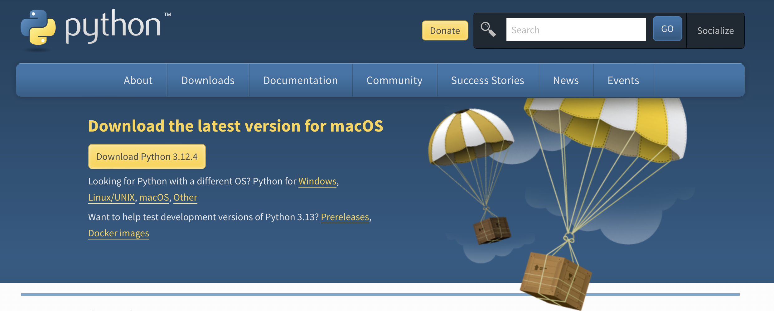
Python
Основной ресурс https://www.python.org

Slide 37
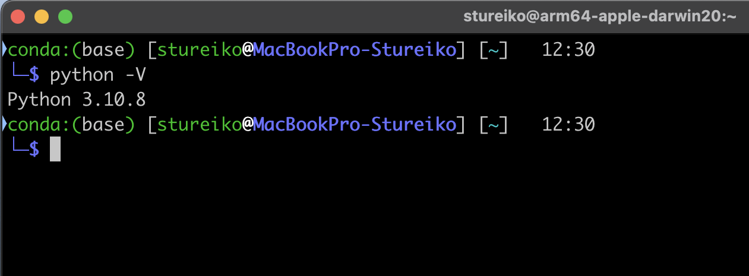
Python - Проверка установки
После завершения установки, откройте терминал и наберите команду:
python -V

Slide 38
Практика
Установить Python
Работа в сессионном зале

Slide 39
Практика студентов
Установите Python (для Windows может потребоваться перезагрузка)
Проверить версию в терминале

Slide 40
Установка PyCharm

Slide 41

PyCharm
Основной ресурс https://www.jetbrains.com

Slide 42
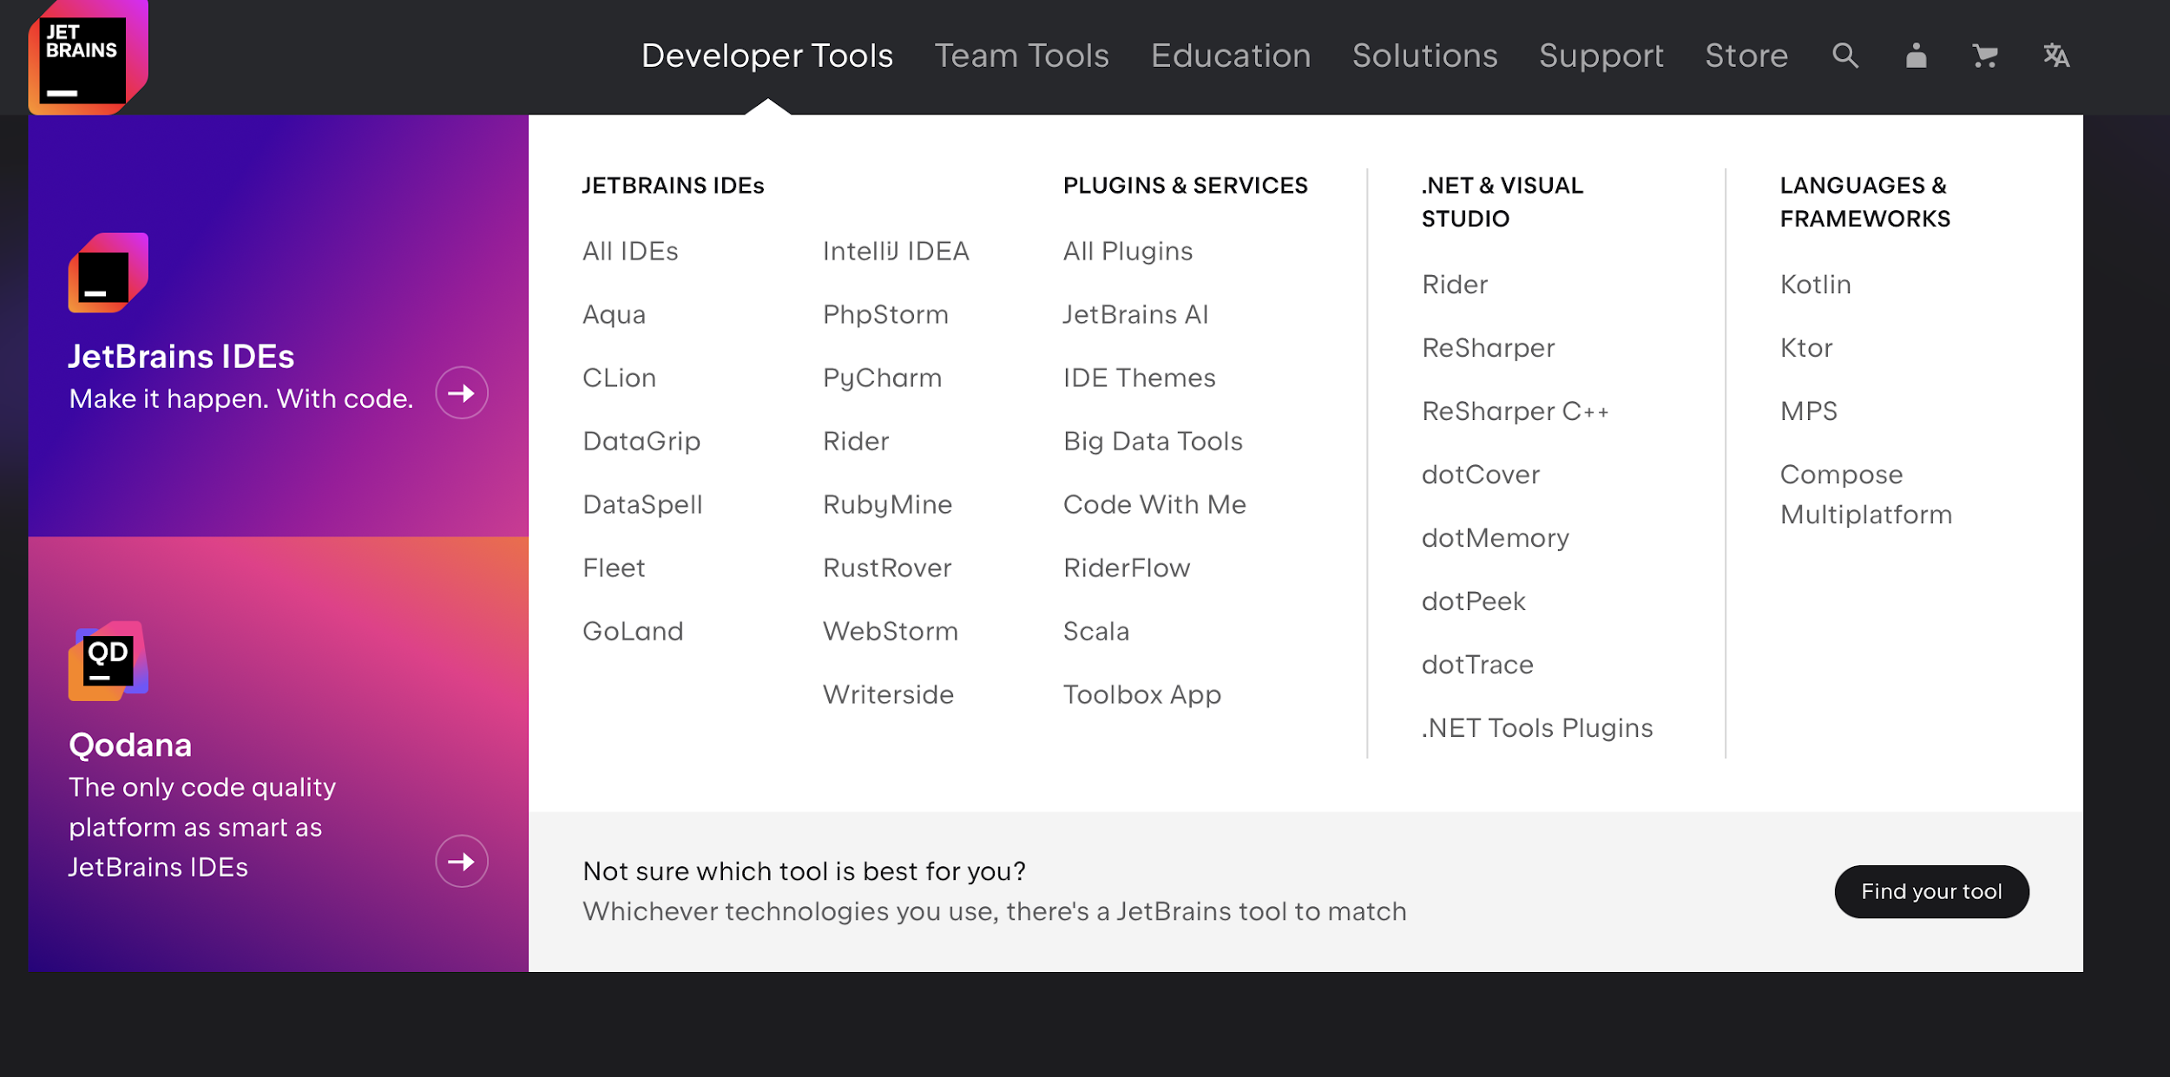
PyCharm
Основной ресурс https://www.jetbrains.com

Slide 43

PyCharm
Основной ресурс https://www.jetbrains.com

Slide 44

PyCharm
Основной ресурс https://www.jetbrains.com

Slide 45
Практика
Установить PyCharm
Работа в сессионном зале

Slide 46
Практика студентов
Установите PyCharm (для Windows может потребоваться перезагрузка)

Slide 47
Работа PyCharm

Slide 48

Работа с PyCharm
https://www.jetbrains.com/ru-ru/pycharm/learn/
https://habr.com/ru/articles/720480/
Множество обучающих видео на Youtube

Slide 49
Live-coding
Создать новый проект в PyCharm
Показать как создать файл с кодом
Написать Hello world и выполнить
Режим отладки
Точки останова
Просмотр переменных
Сделать ошибку, посмотреть на вывод стека и понять где она

Slide 50
Практика
Основы работы с PyCharm
Работа в сессионном зале

Slide 51
Задание в сессионном зале
Выполните задания.
Время выполнения: 20 минут
Как работать с заданием:
Поделитесь на команды по 3-4 человека и перейдите в сессионные залы.
Один человек демонстрирует экран и записывает решение, все остальные вырабатывают решение.
Вся команда должна понимать решение, объясняйте друг другу.

Slide 52
Практика студентов
Создать новый проект в PyCharm
Показать как создать файл с кодом
Написать Hello world и выполнить
Режим отладки
Точки останова
Просмотр переменных
Сделать ошибку, посмотреть на вывод стека и понять где она

Slide 53
В ЗАКЛЮЧЕНИЕ
Познакомились с Terminal и попробовали основные операции с файлами
Запустили nano и смогли из него выйти
Познакомились с базовыми командами nano
Установили Python
Установили PyCharm
Создали новый проект в PyCharm
Рассмотрели основные возможности PyCharm

Slide 54
Работа в сессионном зале

Slide 55
Работа в сессионных залах
Пусть каждая команда покажет свои решения и расскажет:
что получилось сделать;
где были трудности и какие вопросы возникли в процессе решения.
Преподаватель разбирает решения, указывает на ошибки и показывает верный подход к решению.

